Slide 1


Máster Universitario de Desarrollo de aplicaciones para dispositivos móviles
Desarrollo de la aplicación Kid Evolution para Android
Nombre Estudiante: Carolina Robles López
Nombre Consultor: Eduard Martín Lineros
Profesor responsable de la asignatura: Carles Garrigues Olivella
Notes:
Presentación del Trabajo Final de Máster de Desarrollo de aplicaciones para dispositivos móviles. Consiste en el desarrollo de la aplicación Android Kid Evolution.
Autor: Carolina Robles López
Nombre Consultor: Eduard Martín Lineros
Profesor responsable de la asignatura: Carles Garrigues Olivella

Slide 2
CONTENIDO
CONTEXTO, OBJETIVOS Y PLANIFICACIÓN
DISEÑO
IMPLEMENTACIÓN
CONCLUSIONES Y LINEAS FUTURAS
Notes:
La presentación se va a repartir en los siguientes apartados:
Contexto y justificación: Se comentará brevemente cómo se ha elegido el tema propuesto y la planificación del proyecto.
Diseño: Se tratarán los principales aspectos de diseño de la aplicación y el prototipado.
Implementación: Se comentarán cómo se ha implementado la aplicación, las principales funciones y características más importantes.
Conclusiones y líneas futuras: En el último apartado se valorará la realización de la aplicación, cómo ha ido la planificación y las principales líneas futuras que han surgido tras el estudio de la aplicación.

Slide 3
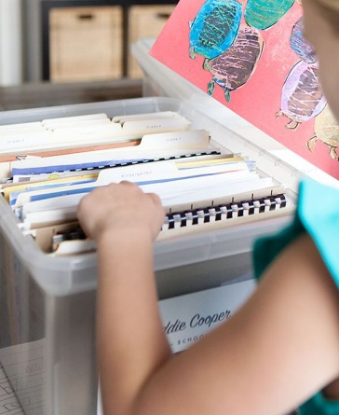
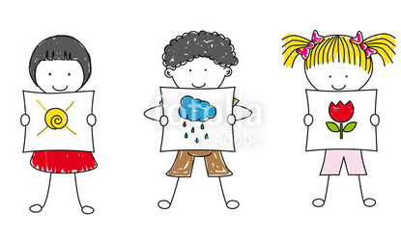
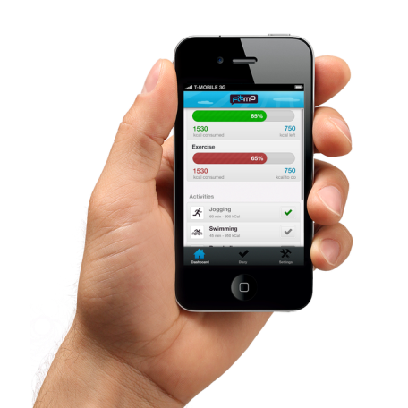
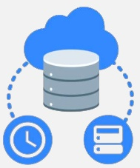
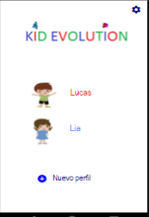
CONTEXTO
Ayudar a niños inseguros con baja autoestima a sentirse motivados mediante el refuerzo positivo
Guardar los trabajos y las manualidades de forma ordenada para cada niño.
Guardar grandes logros y momentos especiales que ayuden al niño a sentirse especial y le refuercen
Notes:
La principal motivación para la realización de esta aplicación es ayudar a niños inseguros con baja autoestima a sentirse motivados mediante el refuerzo positivo.
Por otro lado también permite guardar todos los trabajos y manualidades de los niños, para no perder así ningún trabajo ni tener cajas llenas de papeles que acaban sin volverse a mirar. Los trabajos pueden guardarse con la fecha y comentarios positivos que ayudan al niño a sentirse seguro.
Se pueden grabar también vídeos y fotografías de grandes logros y momentos especiales que ayuden al niño a sentirse feliz y pueda consultar fácilmente siempre que quiera.

Slide 4
OBJETIVOS
Principales objetivos creación aplicación:
Creación cuenta usuario correo-contraseña.
Creación de distintos perfiles por usuario.
Almacenamiento en base de datos en la nube de fotos, vídeos y notas de voz.
Consulta de perfiles, fotos y vídeos.

Slide 5
PLANIFICACIÓN
PEC 1: Contexto, objetivos y planificación 22/02/2017 – 15/03/2017
PEC 2: Diseño centrado en el usuario, prototipo, diseño técnico 16/03/2017 – 05/04/2017
PEC 3: Implementación y desarrollo 06/04/2017 – 17/05/2017
PEC 4: Conclusiones y presentación 18/05/2017 – 07/06/2017
Notes:
El proyecto se ha realizado en cuatro fases principales:
PEC 1: Contexto, objetivos y planificación 22/02/2017 – 15/03/2017
PEC 2: Diseño centrado en el usuario, prototipo, diseño técnico 16/03/2017 – 05/04/2017
PEC 3: Implementación y desarrollo 06/04/2017 – 17/05/2017
PEC 4: Conclusiones y presentación 18/05/2017 – 07/06/2017

Slide 6
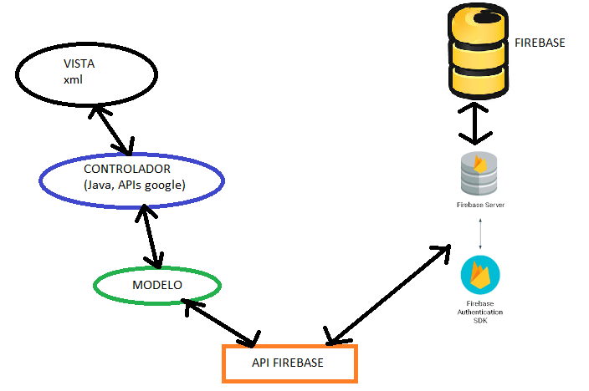
DISEÑO
Arquitectura del sistema
Patrón Modelo Vista Controlador MVC
Firebase Storage para el almacenamiento de los datos
Notes:
El diseño centrado en el usuario (DCU) se caracteriza por asumir que todo el proceso de diseño y desarrollo debe estar conducido o centrado por el usuario. Se ha realizado una encuesta y se ha hablado con varios usuarios potenciales para finalmente extraer cuatro perfiles y sus escenarios de uso.
Este patrón MVC va a permitir separar los datos de la lógica de negocio de la aplicación del interfaz de usuario.
El modelo será la capa en la que se trabaje con los datos, contendrá mecanismos para trabajar con la información y actualizar su estado.
La vista contiene el código de la aplicación que va a producir la visualización de las interfaces de usuario, es decir, muestra de forma correcta la información proporcionada por el modelo para que el usuario pueda ver dicha información.
El controlador es la capa que sirve de enlace entre las vistas y los modelos, responde a los mecanismos que puedan requerirse para implementar las necesidades de la aplicación.
SDK Firebase Storage para subir y bajar archivos. Firebase Storage almacena los archivos en una cubeta de Google Cloud Storage, por lo que se podrá acceder a ellos a través de Firebase y de las API de Google Cloud.

Slide 7
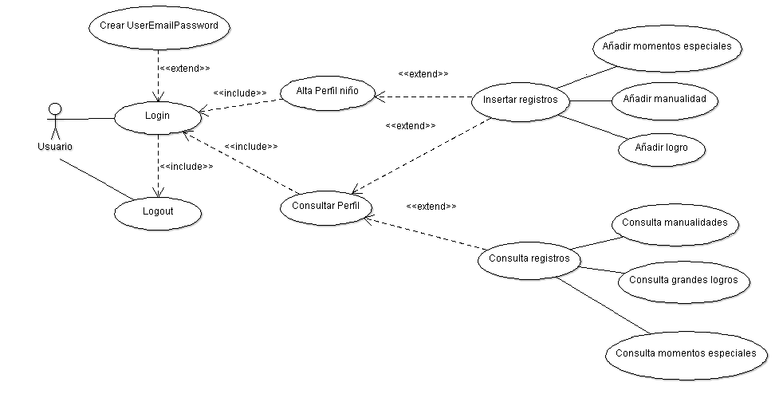
DISEÑO
Funcionalidad principal de la aplicación.
Casos de Uso
Notes:
Diagrama de casos de uso. Se representan las principales funcionalidades de la aplicación.
Cabría comentar brevemente lo que se puede guardar en los casos de alta ya que añade funcionalidad extra a la aplicación.
En el alta de perfil se puede almacenar la fotografía de perfil, el nombre, la fecha de nacimiento para calcular la edad, y el color favorito que se utiliza para representar algunos campos en sus carpetas.
En el caso de alta de manualidades se puede grabar una fotografía, título, comentario, un emoticono que representa una valoración y una nota de voz.
En los casos tanto de alta de grandes logros como de momentos especiales se puede elegir añadir entre una imagen o un vídeo, también el título un comentario y una nota de voz si se desea. En momentos especiales se ha añadido finalmente la opción de añadir la ubicación del momento.
En las pantallas de detalle se puede ver todos los datos guardados y aparecen botones para nota de voz o para ver la ubicación en caso de haberse guardado estos datos al guardar el ítem.

Slide 8
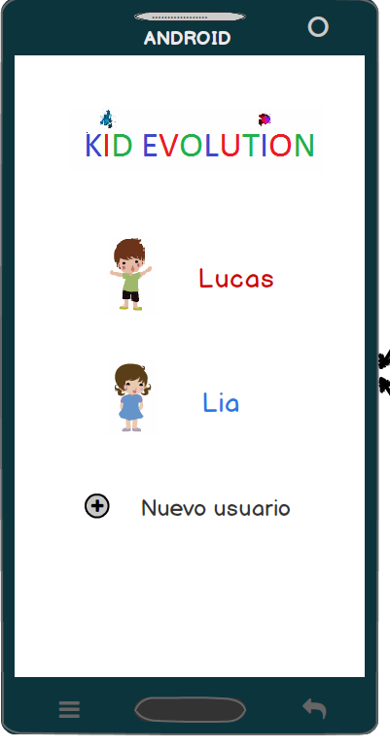
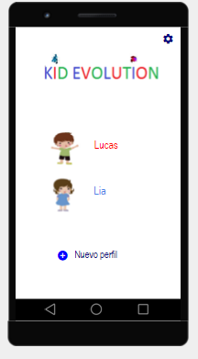
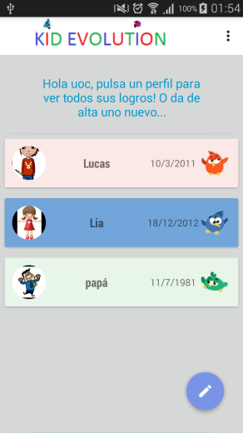
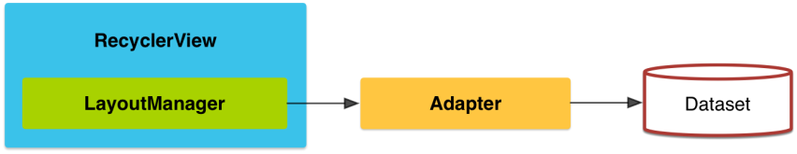
DISEÑO
Prototipo en baja y alta fidelidad. Pantalla actual de perfiles
RecyclerView para mostrar la lista de perfiles
CardView para mostrar la información de cada perfil
Notes:
Los prototipos han sido una herramienta importante en el desarrollo del proyecto para tener la idea clara desde el inicio de las principales funcionalidades de la aplicación y la navegación entre pantallas.
Prototipo baja fidelidad con Balsamiq
Prototipo alta fidelidad con Justinmind Prototyper
Pantallazo actual de la aplicación realizada con Android Studio
Para mostrar todos los perfiles se ha utilizado la clase RecyclerView que permite mostrar grandes conjuntos de datos que se pueden desplazar de manera muy eficiente al mantener una cantidad limitada de vistas.
Para cada perfil CardView permite mostrar información dentro de tarjetas que tienen una apariencia uniforme en la plataforma.

Slide 9
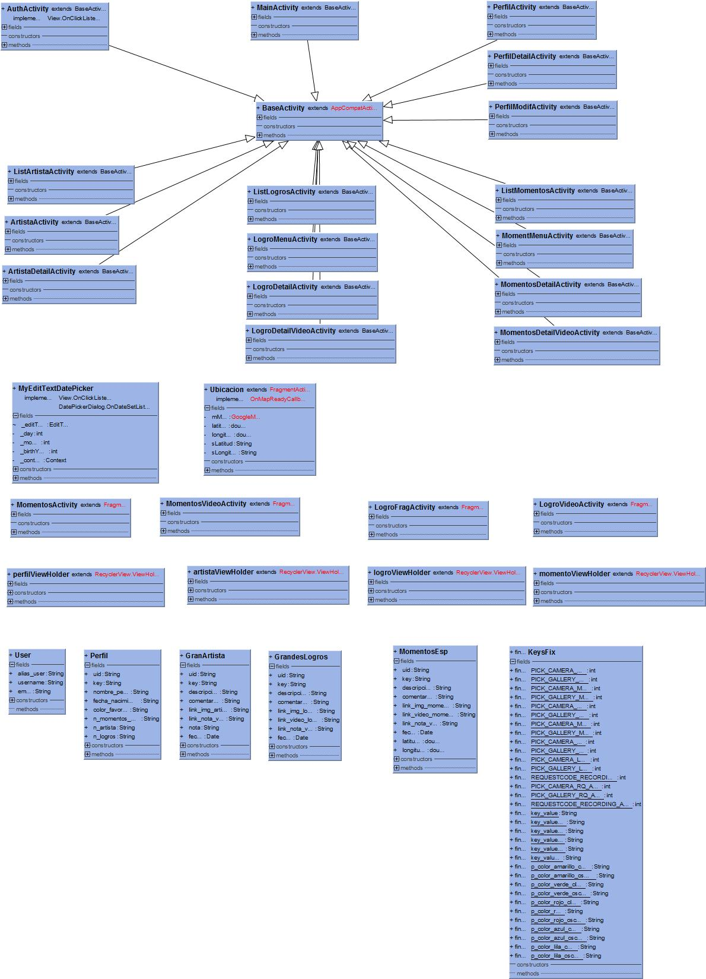
IMPLEMENTACIÓN
Modelo de datos
Notes:
Implementación
Modelo de datos resultante.
Clases:
Usuarios que utilizan la aplicación
Perfiles creados para cada usuario.
Manualidades. No puede almacenar vídeos. Tiene un campo que el resto no tienen que simula una valoración mediante una imagen y un texto asociado.
Grandes logros. Puede grabar tanto imágenes como vídeos.
Momentos especiales. Puede grabar tanto imágenes como vídeos. Además tiene dos campos para guardar la longitud y la latitud de la posición actual si se ha indicado que se desea guardar la ubicación actual.
KeysFix, constantes que se utilizan a lo largo de la aplicación.

Slide 10
IMPLEMENTACIÓN
Diagrama de clases 1
Notes:
Todas las actividades extienden de la actividad BaseActivity que a su vez extiende de AppCompatActivity y contiene algunas funciones básicas que se utilizan en muchas actividades
AuthActivity: autenticación Firebase
MainActivity: Actividad principal, lista perfiles
3 clases para perfiles para crear nuevo perfil, mostrar detalle o modificar un perfil existente.
3 clases para manualidades: una para mostrar la lista de manualidades, otra para crear una nueva y otra para mostrar el detalle
4 clases para grandes logros: lista de logros, crear uno nuevo, crear video menú para elegir entre imagen o vídeo
4 clases para momentos igual que logros.

Slide 11
IMPLEMENTACIÓN
Diagrama de clases 2
Notes:
MyEditTextDataPicker para calcular los años que tiene una persona a partir de su fecha de cumpleaños
Ubicación, fragmento para mostrar un mapa con la ubicación guardada
Hay 4 fragmentos que se han creado para mostrar una imagen o un vídeo en MomentosEsp o GrandesLogros
LogroFragActivity
LogroVideoActivity
MomentosActivity
MomentosVideoActivity
Cada lista (perfiles, artista, logros y momentos) se representa con un RecyclerView, que a su vez necesita un ViewHolder para inflar la vista, por lo que hay un ViewHolder para cada lista que se muestra en la aplicación:
artistaViewHolder
logroViewHolder
momentoViewHolder
perfilViewHolder

Slide 12
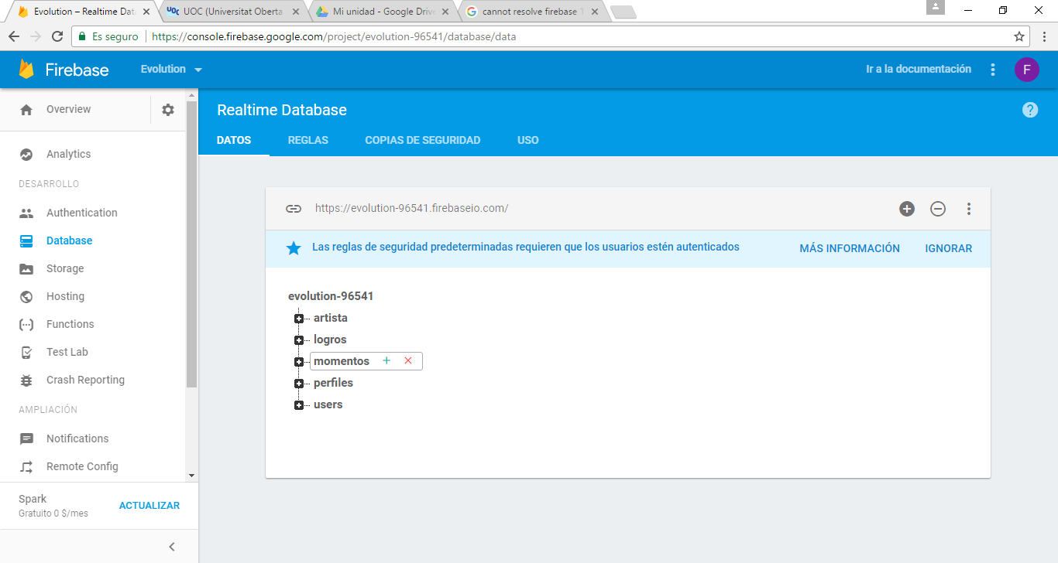
IMPLEMENTACIÓN
Modelo de datos en Firebase
Notes:
Cómo se almacena el modelo de datos en Firebase Database
Se puede observar que desde la consola se puede acceder a las reglas de seguridad, que se han establecido para que el usuario esté autenticado si quiere leer y escribir de la base de datos
También se puede acceder a Firebase Storage para ver cómo Firebase va almacenando los datos

Slide 13
DEMOSTRACIÓN

Slide 14
CONCLUSIONES
Afianzar y ampliar los conocimientos adquiridos de Android.
Documentación y justificación de las decisiones tomadas.
Planificación del proyecto necesario para la realización y el seguimiento del proyecto.
Requisitos previos funcionales conseguidos gracias a la metodología empleada.
Requisitos de usabilidad conseguidos.
Notes:
Este proyecto ha servido para afianzar y ampliar los conocimientos adquiridos en las asignaturas de Android cursadas en el Máster.
La parte de documentación ha intentado cubrir todos los temas tratados, justificando de la mejor manera posible las decisiones tomadas en la realización del proyecto y en la elección de las tecnologías utilizadas.
La planificación del proyecto y las fechas de entrega han servido para la realización del proyecto en tiempo y su correspondiente seguimiento. Hay que decir que en la fase de implementación se han dedicado más horas de las planificadas inicialmente.
Los requisitos que se marcaron en un principio se han cumplido aunque se haya tenido que emplear más horas en la implementación. Se ha añadido alguna funcionalidad nueva como la ubicación o el compartir con whatsapp. Por lo tanto se puede decir que la metodología utilizada ha sido la adecuada para la realización del proyecto en tiempo.
En cuanto al tema de experiencia de usuario, la aplicación se ha probado por usuarios adultos y niños y se han obtenido buenos resultados, por lo tanto se puede concluir que se ha obtenido una buena usabilidad.

Slide 15
LINEAS FUTURAS
Notificaciones.
Permitir al usuario utilizar la aplicación en horizontal.
Nuevos mensajes para el usuario.
Trabajar sin conexión.
Notes:
Se ha pensado que una posible ampliación sería el envío de notificaciones mediante Firebase cuando se inserten nuevos registros o por ejemplo en el cumpleaños de uno de los perfiles existentes.
Actualmente sólo se permite utilizar la aplicación en vertical ya que hay que implementar que se permita girar las imágenes con la librería Glide.
Se podrían incluir muchos más mensajes para el usuario, así como mejorar los existentes, con el fin de que sea más entretenido para el niño incluir nuevos registros y ver qué le dice no sólo el padre, sino la aplicación.
Creación de base de datos con SQLLite que compruebe cada vez la sincronización de los datos y permita trabajar con ella cuando no exista conexión a Internet.

Slide 16
MUCHAS GRACIAS
Notes:
Aquí acaba la presentación de KidEvolution. Muchas gracias por su atención y espero que les haya gustado.

